Slide 1

نمایش داده
دوره تحلیل داده

Slide 2
معرفی

Slide 3

چرا داده‌ها را نمایش می‌دهیم؟
شما در هر نموداری:
۱. بخشی از اطلاعات را حذف می‌کنید.
مثال: میانگین قد دانش‌‌آموزان مدارس مختلف
چرا؟
۲. هدف از نمودار اطلاع‌رسانی در مورد مفهومی مشخص است.
در مثال بالا فرض کنید
نیاز دارید در مورد استعداد هر مدرسه در تشکیل تیم بسکتبال منطقه تصمیم بگیرید.
دوره تحلیل داده

Slide 4
نمودار‌ها

Slide 5

نمودار Histogram
در نمودار histogram میزان تکرر مقادیر مختلف یک متغیر نمایش داده می‌شود.
یک سری سطل (bin) تعیین می‌شود. اندازه آن‌ ریزدانگی محاسبه فرکانس را مشخص ‌می‌کند.
دوره تحلیل داده

Slide 6
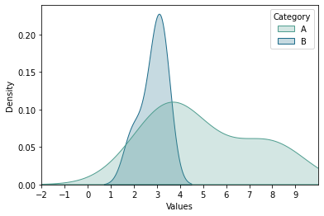
نمودار KDE
نمودار KDE یا
Kernel Density Estimate
تخمینی از توزیع احتمال داده‌ها انجام می‌دهد.
در Histogram هم همینکار انجام می‌شود.
اما در KDE یک نمودار هموار و پیوسته تولید می‌شود.
دوره تحلیل داده

Slide 7
نمودار KDE
در نمودار KDE نیازی به تعیین تعداد یا اندازه Bin مانند Histogram نیست.
نمودار KDE برای مقایسه توزیع دو متغیر مختلف مناسب است.
دوره تحلیل داده

Slide 8
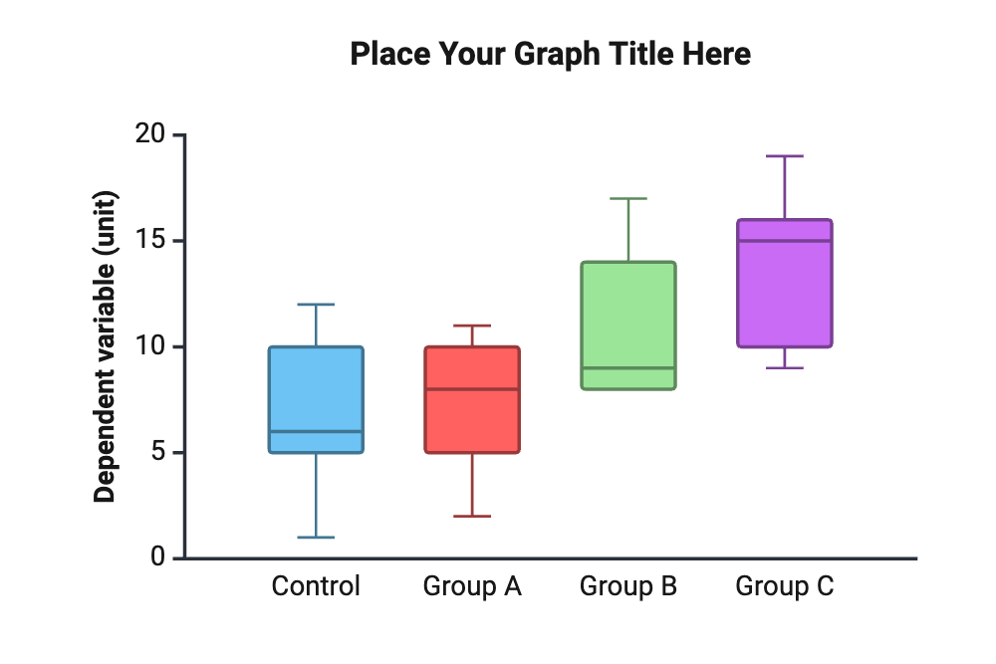
نمودار Box-plot
نمودار Box-plot برای مقایسه چهارک‌ها و مقادیر پرت
متغیر‌های مختلف یا گروه‌های مختلف
از یک متغیر استفاده می‌شود.
دوره تحلیل داده

Slide 9
نمودار Box-plot
دوره تحلیل داده

Slide 10
لگاریتم:‌ از جمع به ضرب
بسیاری از متغیر‌های دنیای واقعی به صورت ضربی تغییر می‌کند نه جمعی!
۱. جمعیت یک کشور:‌ هر جامعه‌ای یک نرخ رشدی دارد.
مثلا رشد ۲۰ درصدی سالانه جمعیت: هر سال جمعیت ۱.۲ برابر می‌شود.
۲. رشد سرمایه و پول:‌
مثلا یک تاجر می‌تواند سرمایه خود را سالانه ۳۰ درصد زیاد کند.
هر سال سرمایه تاجر ضرب در ۱.۳ می‌شود.
دوره تحلیل داده

Slide 11
لگاریتم:‌ از جمع به ضرب
حال فرض کنید سرمایه یک شرکت در ۲۰ سال اخیر را بخواهیم نمایش دهیم.
هر سال سرمایه در عددی ضرب شده است.
برای ما مهم نیست اختلاف مقدار سرمایه ۱۴۰۴ و ۱۴۰۳ چقدر است.
برای ما مهم است که مقدار سرمایه ۱۴۰۳ در سال بعد درچه عددی ضرب شده است.
دوره تحلیل داده

Slide 12
لگاریتم:‌ از جمع به ضرب
مثلا فرض کنید سرمایه یک شرکت در سال‌های مختلف به صورت زیر است:
آیا کارایی شرکت در سال دوم بیشتر بوده است؟
اگر از دیدگاه جمعی بررسی کنیم، بله: 2100-1500 = 600 > 500 = 1500 - 1000
اما آیا رشد سرمایه واقعا سال دوم بیشتر بوده است؟
1500 / 1000 = 1.5 > 1.4 = 2100 / 1500
خیر!
دوره تحلیل داده
1404 | 1403 | 1402
2100 | 1500 | 1000

Slide 13
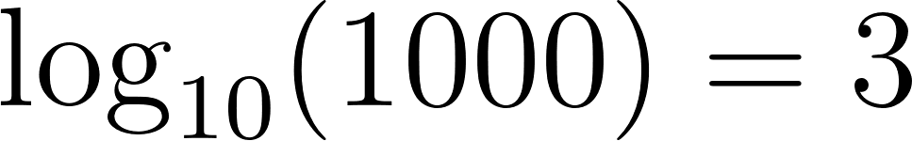
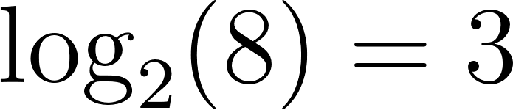
لگاریتم:‌ از جمع به ضرب
لگاریتم به ما کمک می‌کند
که بتوانیم با داده‌های با پراکندگی را رشد ضربی به صورت جمعی رفتار کنیم!
لگاریتم یک عدد به معنای این است
که چند بار باید ۱۰ را در خودش ضرب کنیم که به این عدد برسیم.
مثلا لگاریتم عدد ۱۰۰۰ می‌شود ۳
لگاریتم یک پایه دارد که مشخص می‌کند چه عددی را باید در خودش ضرب کنیم.
دوره تحلیل داده

Slide 14
لگاریتم به دادمان می‌رسد
حال به جای سرمایه شرکت، لگاریتم سرمایه شرکت را در نظر بگیرید.
مهم نیست با چه پایه ای! مثلا با پایه ۱۰.
حال در فضای لگاریتم اختلاف ها را حساب کنیم.
3.322-3.176 = 0.146 < 0.176 = 3.176 - 3
این‌بار اختلاف‌ها همان نتیجه‌ای را داد که روش ضرب روی داده‌های اصلی نتیجه داد!
دوره تحلیل داده
1404 | 1403 | 1402
2100 | 1500 | 1000
3.322 | 3.176 | 3
کارایی سال جدید کمتر شده است!

Slide 15
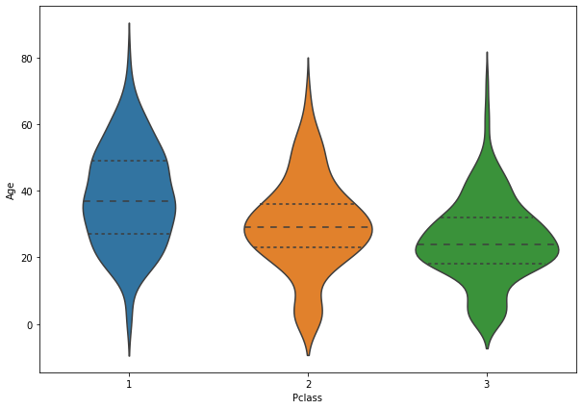
نمودار Violin-plot
نمودار Violin-plot نمایش KDE به روش Box-Plot است.
برای هر دسته توزیع‌داده‌ها توسط KDE زده‌شده و نمایش داده‌می‌شود.
دوره تحلیل داده

Slide 16
نمودار Violin-plot
دوره تحلیل داده

Slide 17
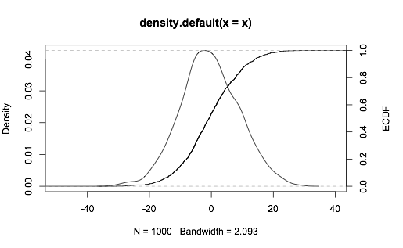
نمودار ECDF
در نمودار ECDF یا
Empirical Cumulative Distribution Function
تعیین می‌کند که به ازای هر مقدار مشخص مانند x چه درصدی از داده‌ها کمتر از x هستند.
دوره تحلیل داده

Slide 18
نمودار ECDF
۱. در نمودار ECDF هیچ خطای معنایی یا مقداری وجود ندارد. مانند آنچه در KDE دیده‌می‌شود.
۲. نمودار ECDF نیاز به تعیین هیچ پارامتری برای رسم ندارد.
۳. نمودار ECDF به بی‌نهایت سوال یک‌جا جواب می‌دهد.
چند درصد داده‌ها کمتر از ۱۰۰۰ هستند؟
برای این که ۹۹ درصد داده‌ها را داشته باشیم نیاز است که تا چه مقداری را نگه‌داریم؟
چند درصد داده‌ها کمتر از ۲۰۰ هستند؟
…
دوره تحلیل داده

Slide 19
نمودار ECDF
۴. نمودار ECDF به ویژه مناسب داده‌های دارای چولگی زیاد است.
۵. استفاده در مقایسه توزیع متغیر‌های مختلف و تعیین محل ایجاد تفاوت مقادیر آن‌ها
۶. تحلیل ECDF معمولا سخت‌تر از سایر نمودار‌هاست.
۷. مقادیر خاص مانند بیشینه تکرر یا میانگین یا میانه در آن به راحتی دیده‌نمی‌شود.
دوره تحلیل داده

Slide 20
نمودار ECDF
دوره تحلیل داده

Slide 21
روش‌های کاربردی

Slide 22
مقایسه متغیر‌های گسسته
برای مقایسه متغیر‌های گسسته تکرر دو به دو مقادیر آن‌ها محاسبه می‌شود.
به این کار cross-tabulation گفته میشود.
سپس این مقادیر رسم می‌شوند.
دوره تحلیل داده

Slide 23
مقایسه متغیر‌های گسسته
۱. نمودار stacked bar:‌ مقادیر تکرار یک متغیر به ازای هر مقدار متغیر دیگر
۲. نمودار proportional bar: نسبت‌های تکرار یک متغیر به ازای هر مقدار متغیر دیگر
۳. نمودار heatmap: مقادیر تکرار هر دو متغیر در کنار هم
دوره تحلیل داده

Slide 24
نمایش سری‌های زمانی
تحلیل داده‌های زمانی روش‌های مخصوص خود را دارد (در آینده با آن‌ها آشنا خواهیم شد)
نمودار‌های سری زمانی معمولا به شکل نمودار خطی (line plot) رسم شده و مشخصه‌های مختلف روی این خط ارائه می‌شود.
معمولا دو ویژگی در هر نمودار زمانی بررسی می‌شود:
۱. روند نمودار: مقادیر در طول زمان زیاد می‌شوند؟ کم می‌شوند؟ یا روند خاصی ندارند؟
۲. تناوب: آیا با دوره تناوب خاصی برای داده‌ها در طول زمان وجود دارد؟
دوره تحلیل داده

Slide 25
نمایش سری‌های زمانی
دوره تحلیل داده

Slide 26
نمودار جغرافیایی
نمودار‌های جغرافیایی توزیع داده‌ها در مختصات جغرافیایی را نشان ‌می‌دهند.
یک نمونه ساده از آن را با هم می‌بینیم.
دوره تحلیل داده

Slide 27
تمرین
دوره تحلیل داده
۱. ابتدا داده ها با مقدار Borough برابر با Unspecified و BRONX و داده‌ها با مقدار duration_hours < 0 را حذف کرده و سپس نمودار‌های زیر را رسم کنید. (بر حسب duration_hours)
الف) Box-plot
ب) KDE
ج) ECDF
سعی کنید داده‌های پرت را از نمودار‌ها شناسایی کرده و حذف کنید و نمودار‌ها را دوباره رسم کنید.
همچنین با استفاده از ECDF میانه و دهک ۸۰ و ۷۰ داده را تخمین بزنید.

Slide 28
تمرین
دوره تحلیل داده
۲. با رسم Proportional Bar Plot میان Borough و Complaint Type در مورد تفاوت توزیع نوع شکایت در شهر‌های مختلف تحلیل ارائه دهید.
الف) سعی کنید داده‌ها را طوری تمیز‌ کنید که نمودار خوانا و مفهومی باشد.
ب) با جابجایی این دو متغیر با یک‌دیگر به نمودار جدیدی می‌رسیم. آیا اطلاعات جدیدی به ما می‌دهد؟ تحلیل کنید.
ج) سه عامل اصلی شکایت در شهر BROOKLIN چیست؟
د) در کدام شهر بیشترین شکایت از Water - Systems شده است؟
ه) برای مقایسه میزان کل شکایت دو شهر چه نموداری باید رسم کرد؟
ی) اگر بخواهیم میزان شکایت از دو نوع مختلف را بین دو شهر مختلف مقایسه کنیم چه نموداری رسم کنیم؟

Slide 29
پرسش‌و‌پاسخ
دوره تحلیل داده
تاریخ: ۱۴۰۴/۷/۱

